Slide 1
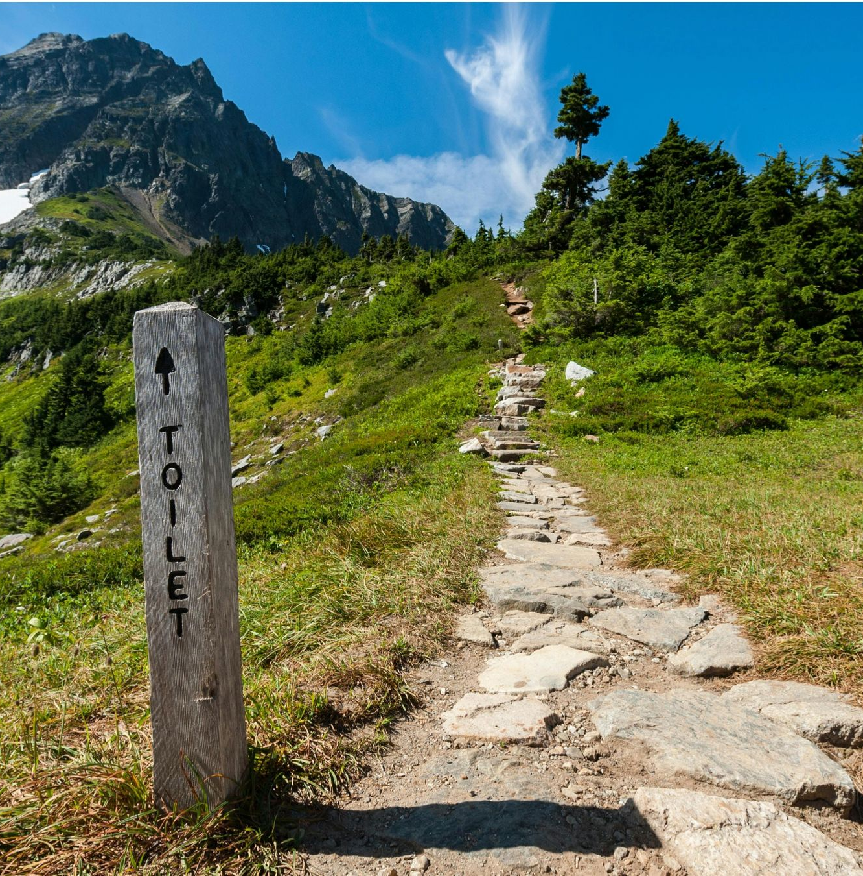

Assainissement
Climate -SMART
Une approche
UPM Umwelt-Projekt-Management GmbH
Juin 2025

Slide 2
RÉCAPITULATIF JOUR 1
2
Formation des formateurs sur le lien climat-assainissement – Approche assainissement Climate-SMART
Notes:
Quelles ont été vos principales idées ou points à retenir d'hier ?
Qu'avez-vous trouvé le plus intéressant ou surprenant ?
Comment votre compréhension du sujet a-t-elle évolué ?
Qu'aimeriez-vous explorer davantage ?
Quelle partie de la séance a été la plus précieuse ou la plus intéressante pour vous ?
Y a-t-il quelque chose que vous feriez différemment dans votre travail sur la base de la discussion d'hier ?
Quelles questions avez-vous encore pour l'avenir ?

Slide 3
ORDRE DU JOUR
3
Formation des formateurs sur le Nexus Climat-Assainissement – L’assainissement Climate-SMART

Slide 4
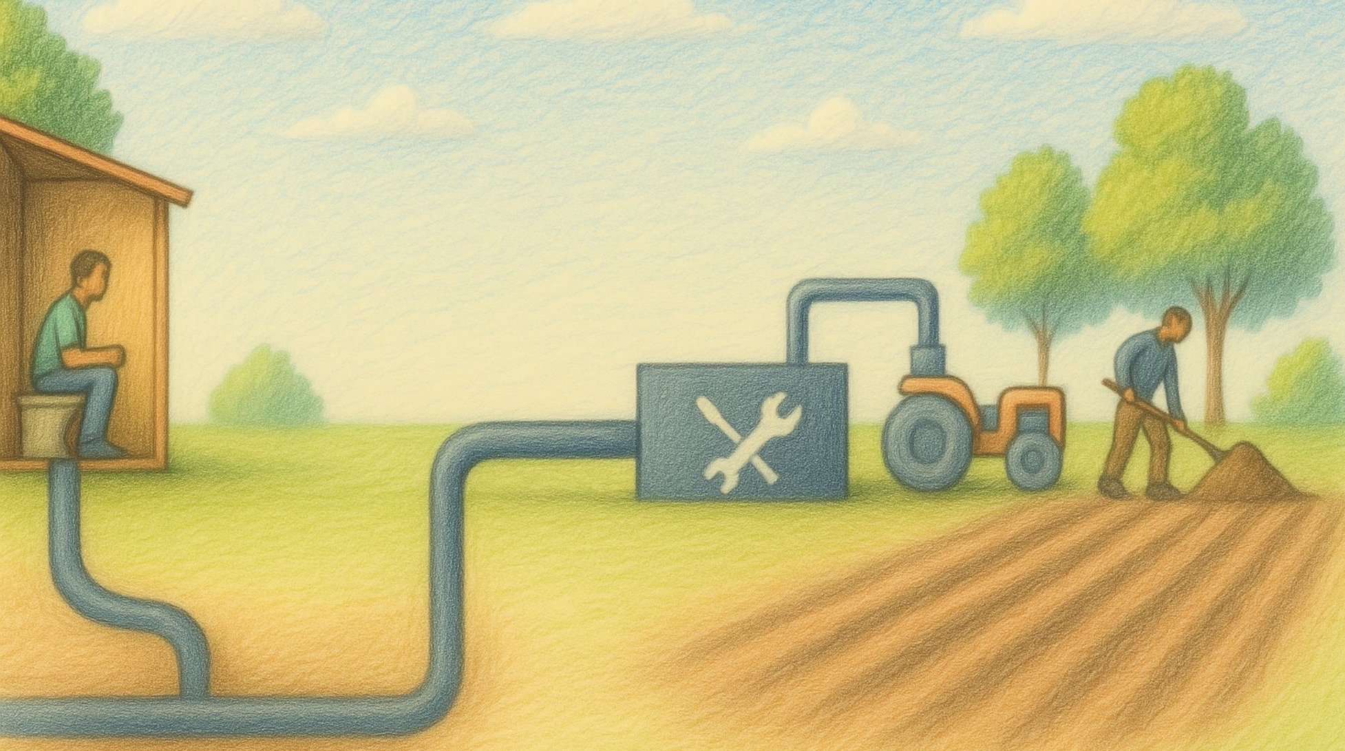
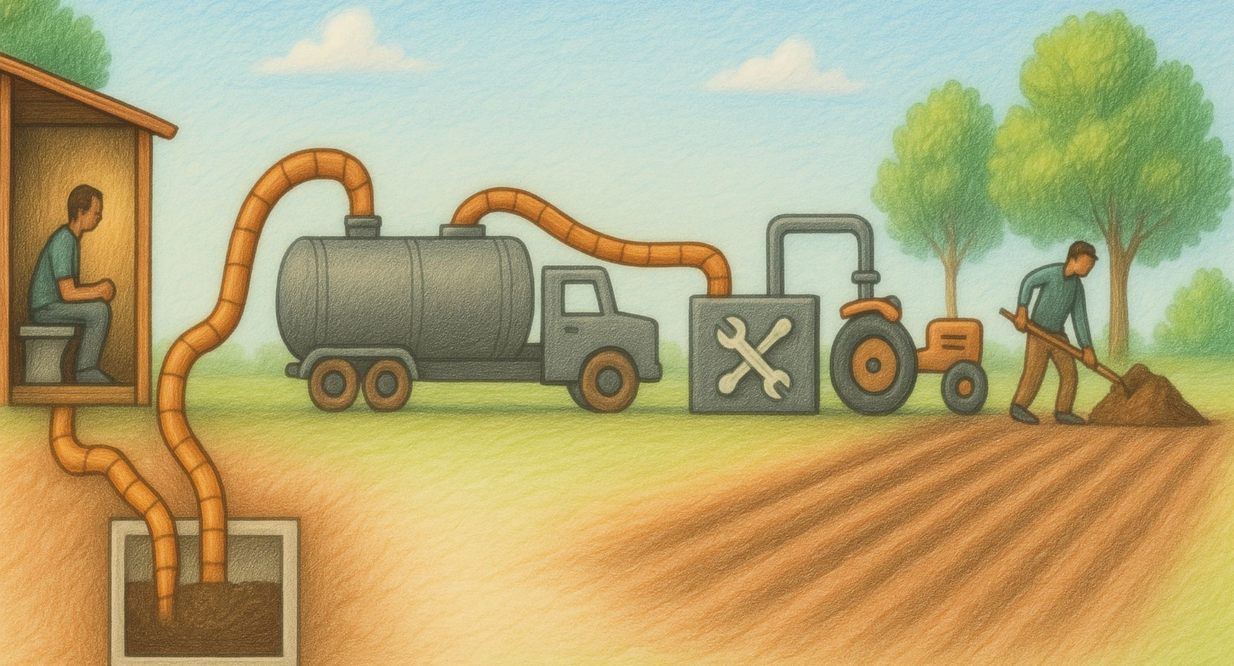
Séance de brainstorming interactive
Quelles caractéristiques et quels éléments, selon vous, pourraient définir une chaîne de valeur d'assainissement intelligente face au climat (Climate-SMART) ?
Instructions de l'activité
Chaque participant apportera des mots-clés ou des phrases courtes (nuage de mots).
Objectif : identifier au moins 3 caractéristiques de la chaîne de valeur de l'assainissement Climate-SMART.
Joignez-vous à menti.com
XXXXX
4
Formation des formateurs sur le Nexus Climat-Assainissement – L’assainissement Climate-SMART

Slide 5

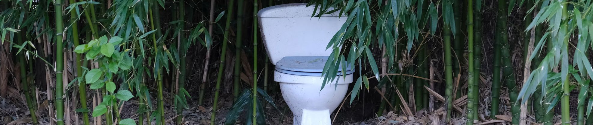
Ordre du jour
Qu'est-ce que l'assainissement Climate-SMART ?
Vue d'ensemble des piliers de l'assainissement Climate-SMART
Pourquoi est-ce pertinent ?
1
2
3
Formation des formateurs sur le Nexus Climat-Assainissement – L’assainissement Climate-SMART

Slide 6
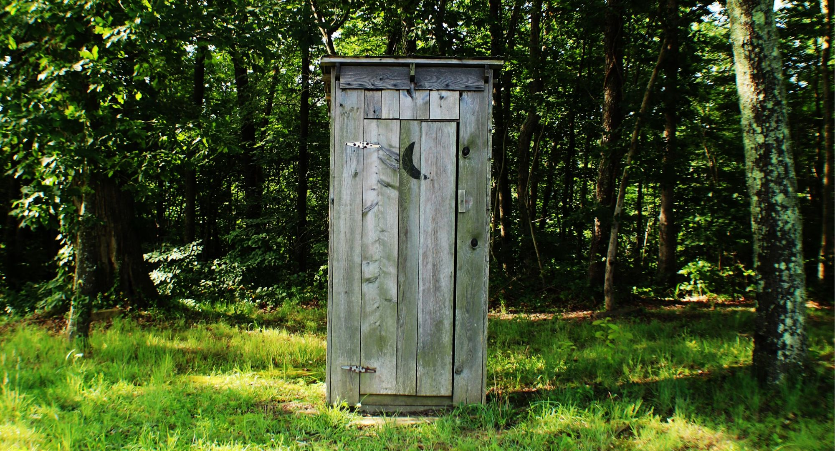
1.
QU'EST-CE QUE L'ASSAINISSEMENT CLIMATE-SMART ?

Slide 7
« L’assainissement Climate-SMART est une approche intégrée qui intègre la sécurité, l’atténuation, l’adaptation, la résilience et la transformation dans la planification et la mise en œuvre de l’assainissement. Elle vise à réduire les émissions de gaz à effet de serre tout en renforçant les systèmes face aux impacts climatiques actuels et futurs. »
Formation des formateurs sur le Nexus Climat-Assainissement – L’assainissement Climate-SMART
7

Slide 8





L’assainissement Climate-SMART, c'est :
Formation des formateurs sur le Nexus Climat-Assainissement – L’assainissement Climate-SMART
8

Slide 9

2.
POURQUOI L’ASSAINISSEMENT CLIMATE-SMART EST-IL PERTINENT ?

Slide 10
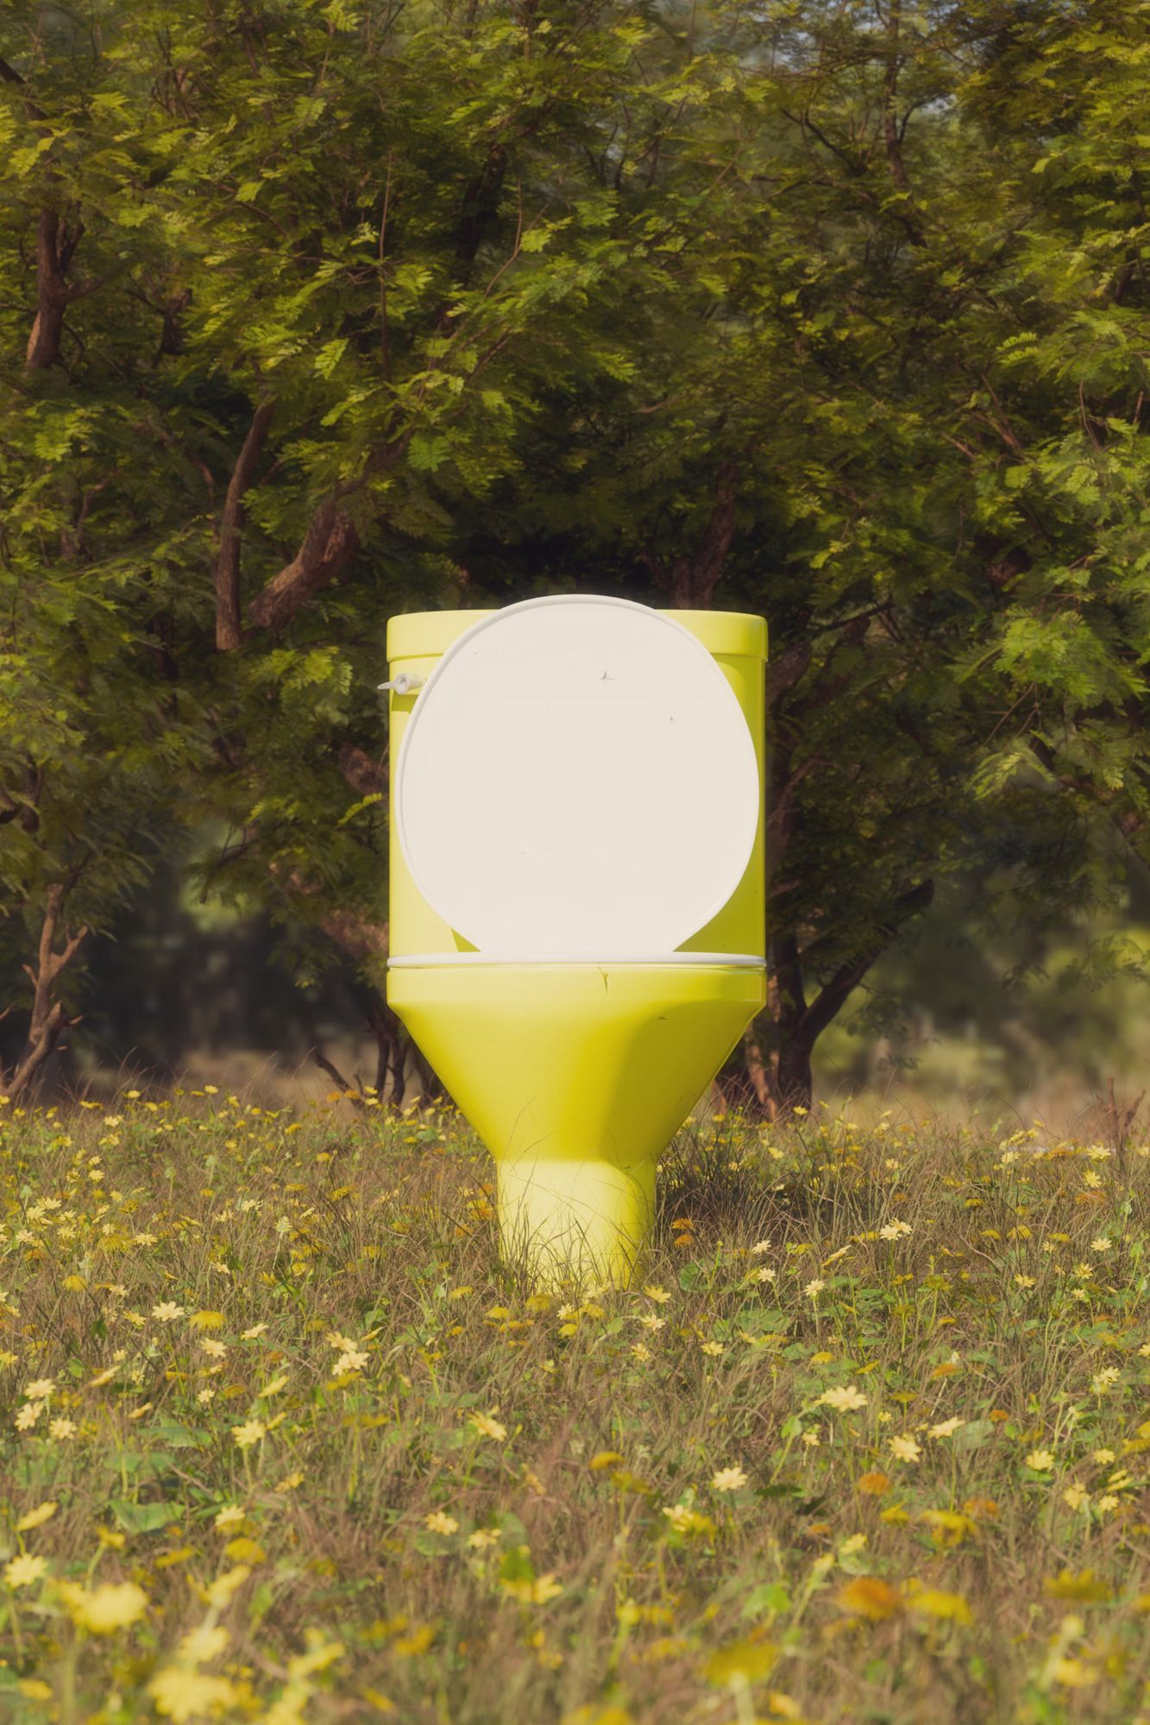

L'assainissement et le climat sont liés
Les systèmes d'assainissement sont très vulnérables aux impacts du changement climatique tels que :
Inondations, sécheresses, chaleur extrême et tempêtes
Dommages aux infrastructures physiques
Interruption de la prestation des services
Risques pour la santé et de contamination
Parallèlement, l'assainissement contribue au changement climatique mondial :
Globalement : ~1,3 % des émissions mondiales totales de GES (équivalent aux émissions de CO₂ du secteur de l’aviation)
Méthane provenant de systèmes d’assainissement autonomes : jusqu'à 4,7 % des émissions anthropiques mondiales de CH₄
10
Formation des formateurs sur le Nexus Climat-Assainissement – L’assainissement Climate-SMART

Slide 11

Impacts locaux – cas de Kampala
À Kampala, les systèmes d'assainissement (centralisés + autonomes) représentent >50 % des émissions de GES à l'échelle de la ville ¹
Souligne le besoin urgent d'une planification locale de l'assainissement tenant compte du climat.
¹ Source: https://www.nature.com/articles/s43247-022-00413-w
Formation des formateurs sur le Nexus Climat-Assainissement – L’assainissement Climate-SMART
11

Slide 12









Les aléas climatiques impactant l'assainissement
MODIFICATION DES RÉGIMES DE PRÉCIPITATIONS
HAUSSE DU NIVEAU DE LA MER
VENTS VIOLENTS
INONDATIONS
SÉCHERESSES
RISQUE D’INCENDIES
VARIATION DES TEMPÉRATURES DE L’AIR
CHALEUR EXTRÊME
Formation des formateurs sur le Nexus Climat-Assainissement – L’assainissement Climate-SMART
12

Slide 13



Sources d'émissions de GES de l'assainissement
METHANE CH₄
PROTOXYDE D'AZOTE N₂O
DIOXYDE DE CARBONE CO₂
Généré en conditions anaérobies, en l'absence d'oxygène (p. ex., latrines à fosse ou fosses septiques, égouts stagnants).
Produit par nitrification (aérobie) et dénitrification (anoxique) dans les systèmes d’assainissement.
Généré par l'énergie fossile utilisée dans les opérations (p. ex., pompage, transport)
Formation des formateurs sur le Nexus Climat-Assainissement – L’assainissement Climate-SMART
13

Slide 14
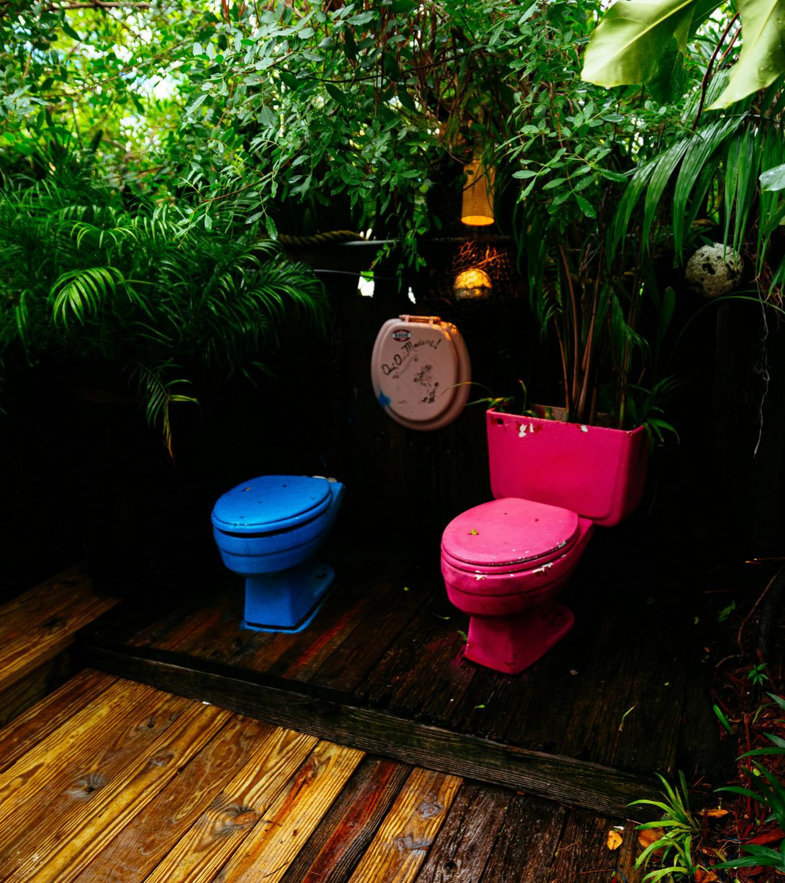
Pourquoi cette approche est importante
Favorise un assainissement sûr
Met l’accent sur la réduction des émissions à chaque étape de la chaîne d'assainissement
Développe des systèmes capables de résister aux impacts climatiques et de s’en relever
Favorise un changement de paradigme
Formation des formateurs sur le Nexus Climat-Assainissement – L’assainissement Climate-SMART
14

Slide 15
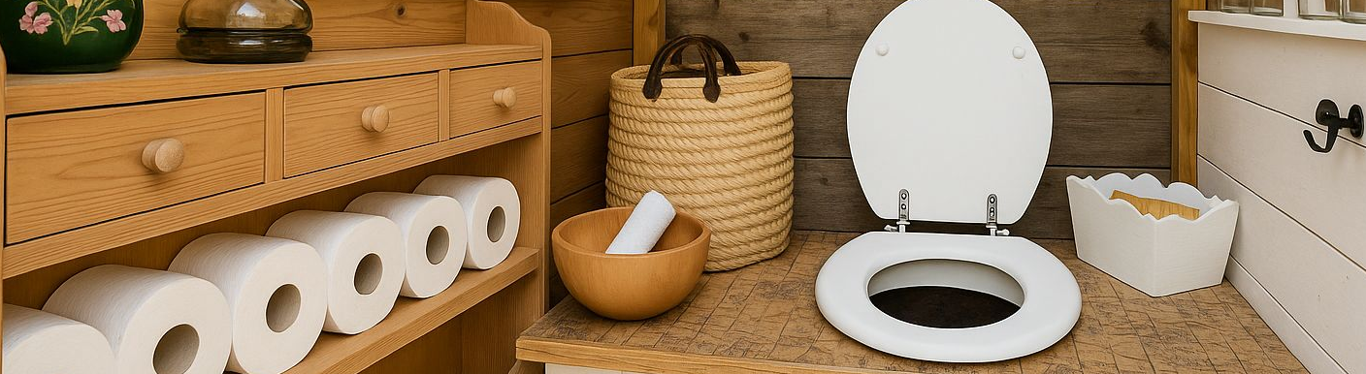
3.
APERÇU DES PILIERS DE L'ASSAINISSEMENT CLIMATE-SMART

Slide 16
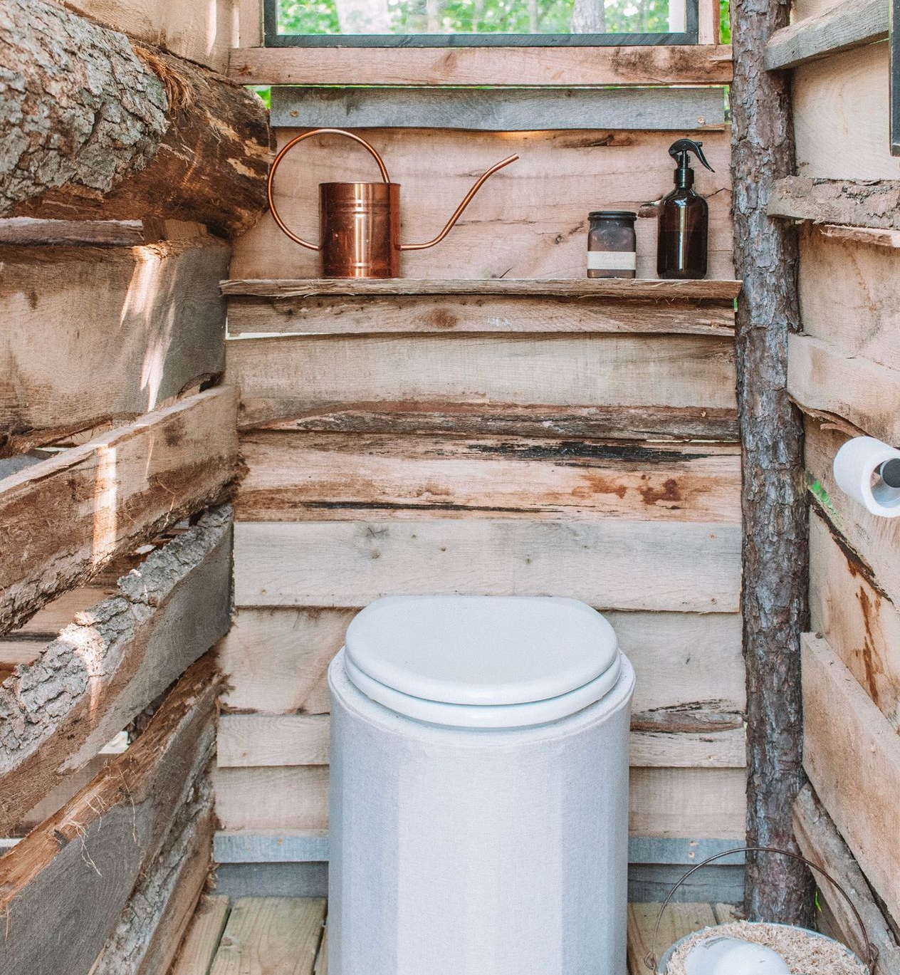
Sûr
Protège la santé et la dignité en interrompant les voies de transmission des maladies et en préservant la santé publique.
Formation des formateurs sur le Nexus Climat-Assainissement – L’assainissement Climate-SMART
16

Slide 17

Atténuateur
Réduit activement les émissions de gaz à effet de serre (méthane, protoxyde d’azote, CO₂) par des mesures telles que la capture du biogaz, le traitement aérobie et la valorisation des ressources.
Formation des formateurs sur le Nexus Climat-Assainissement – L’assainissement Climate-SMART
17

Slide 18

Adaptatif
Conçu pour résister et s’ajuster aux impacts climatiques comme l’augmentation des précipitations, les inondations ou les sécheresses, garantissant la continuité du service en conditions défavorables.
18
Formation des formateurs sur le Nexus Climat-Assainissement – L’assainissement Climate-SMART

Slide 19
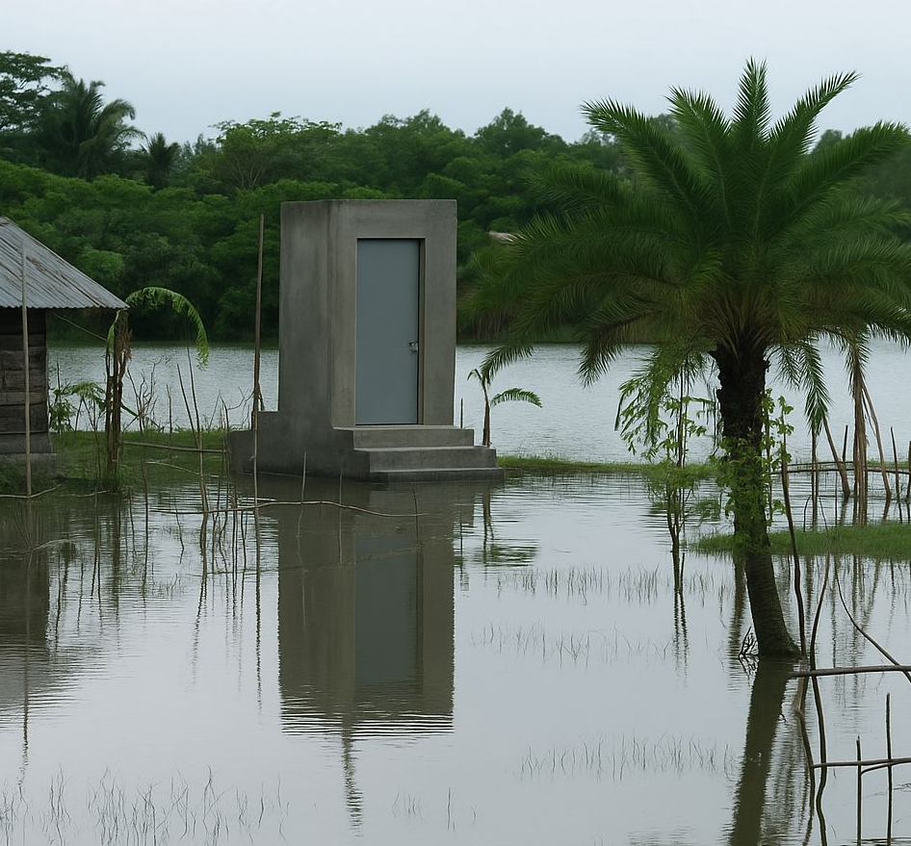
Résilient
Maintient sa fonctionnalité pendant et après les chocs climatiques, grâce à une infrastructure robuste, une planification d’urgence et des mécanismes de reprise rapide..
Formation des formateurs sur le Nexus Climat-Assainissement – L’assainissement Climate-SMART
19

Slide 20
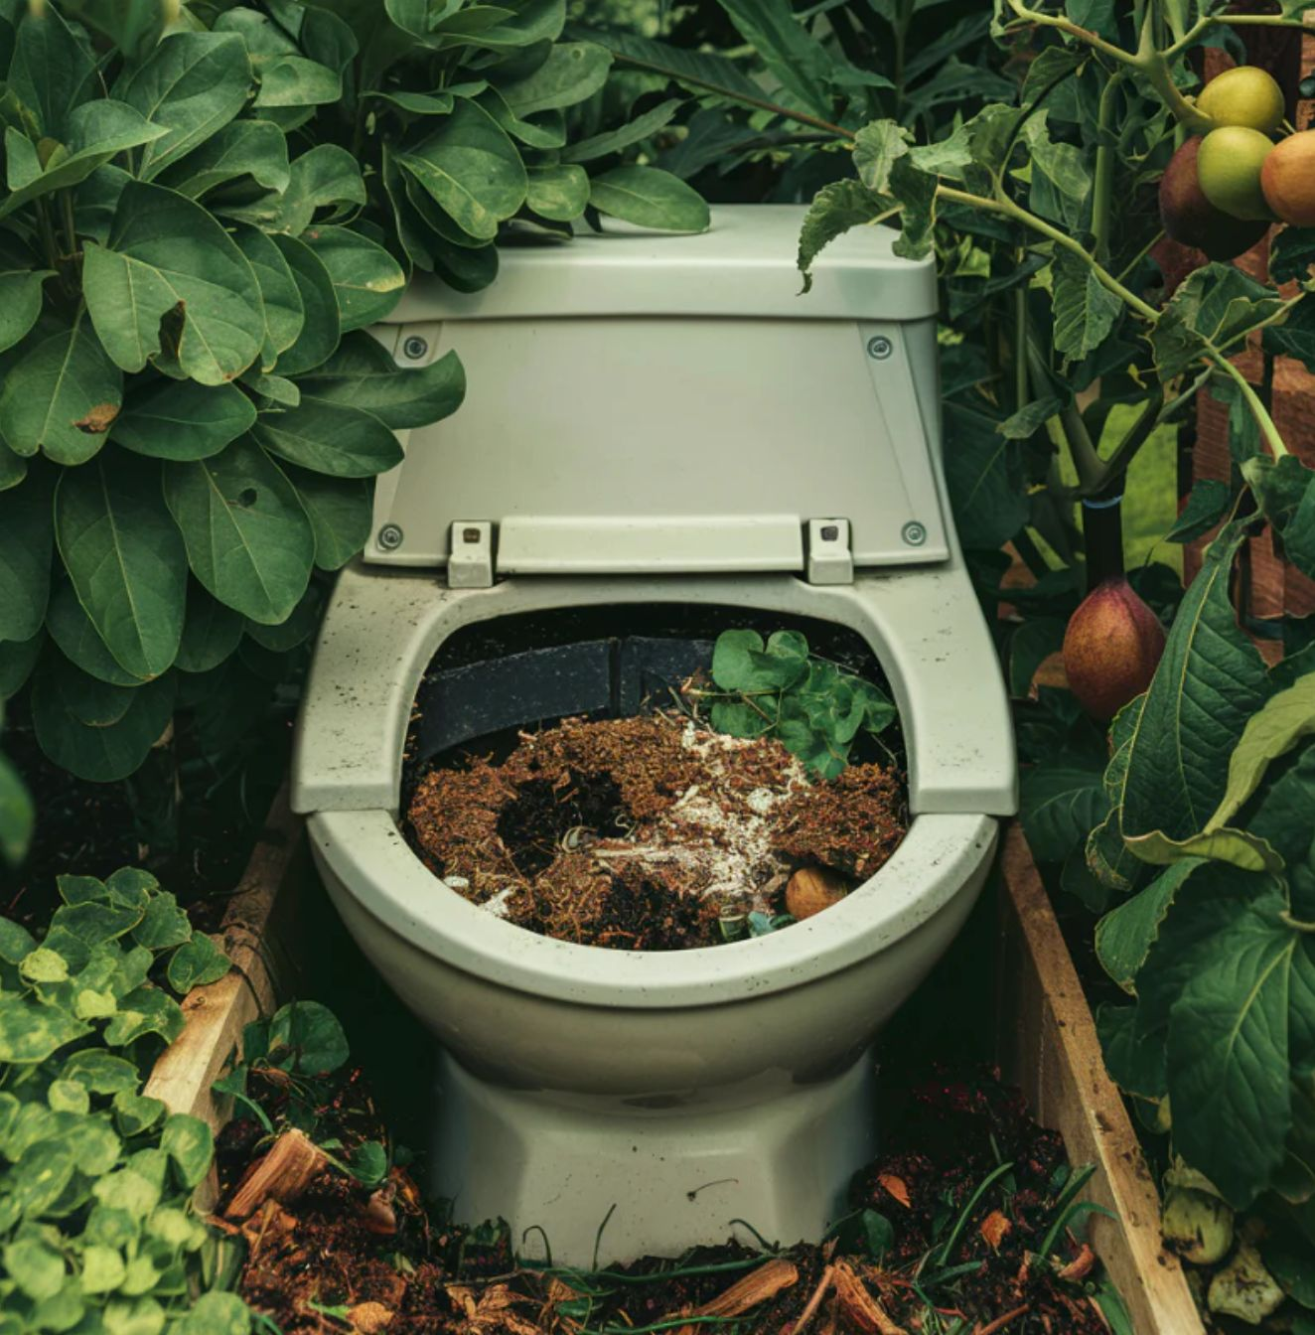
Transformatif
Met en œuvre des solutions d’économie circulaire, telles que la valorisation et la réutilisation des ressources, pour assurer une durabilité à long terme, réduire l’impact environnemental et les risques sanitaires.
20
Formation des formateurs sur le Nexus Climat-Assainissement – L’assainissement Climate-SMART

Slide 21

Q&R

Slide 22





19e étage Jeongdong Bldg. 21-15,
Jeongdong-gil, Jung-gu, Séoul,
République de Corée 04518
www.gggi.org
@gggi_hq
@GGGIHQ
@GGGIHQ
@gggi_hq
@GGGIMedia

